Slide 1

PHÒNG GIÁO DỤC VÀ ĐÀO TẠO QUẬN LONG BIÊN
TRƯỜNG MẦM NON HOA SỮA
Chuyên đề:
Chia sẻ kinh nghiệm,tạo được niềm tin,sự yên tâm cho phụ huynh khi cho trẻ đến lớp.
Giáo viên: Lê Thị Ánh Ngọc
Lớp : Mẫu giáo nhỡ B2
Năm học: 2022-2023

Slide 2


1. Thế nào là niềm tin?
Niềm tin là cách bạn cảm nhận và tin tưởng vào một điều gì đó,một ai đó.Có thể điều đó là tốt hoặc xấu,đúng hoặc sai,nhưng bạn tin và chắc chắn nó sẽ xảy ra theo đúng hướng mà bạn nghĩ.Thế nhưng niềm tin cũng có 2 loại là niềm tin tích cực và niềm tin tiêu cực.

Slide 3

Tầm quan trọng của niềm tin của phụ huynh đối với giáo viên
Đối với các bậc phụ huynh,hơn ai hết họ đều mong muốn con mình khi tới trường được chăm sóc, giáo dục và phát triển toàn diên về thể chất và trí tuệ.Hiểu được điều đó mỗi giáo viên chúng ta cần tạo được niềm tin,sự ủng hộ của phụ huynh,yên tâm cho con đến lớp.Niềm tin từ phía phụ huynh tạo cho giáo viên nguồn động lực để làm tốt công tác của mình.

Slide 4

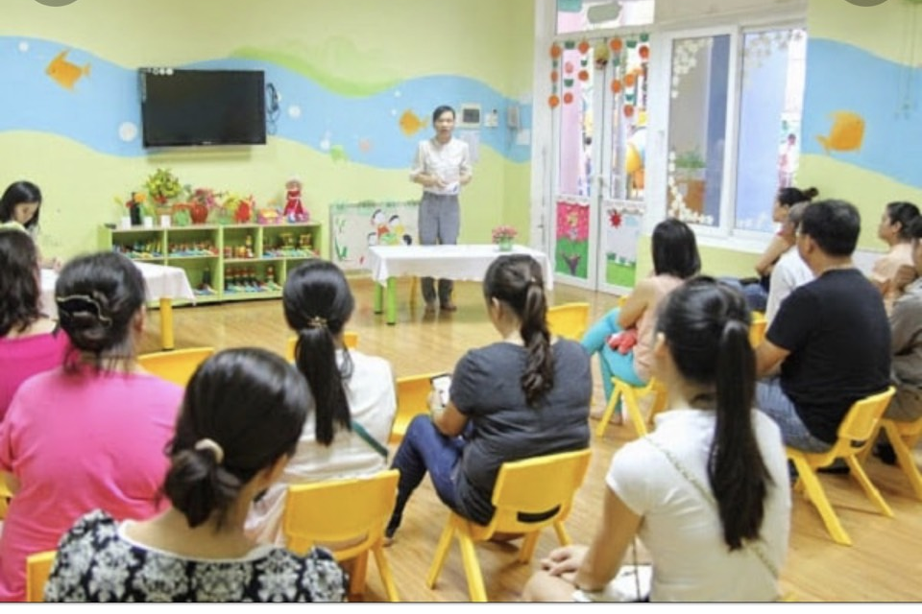
Vậy làm thế nào để giáo viên tạo được niềm tin,sự yên tâm của phu huynh khi cho con đến lớp?

Slide 5

Các biện pháp
Bản thân cô giáo cần học tập,trau dồi chuyên môn,phẩm chất,đạo dức của nhà giáo.
Quan tâm chăm sóc chăm giáo dục,yêu thương,đối sử công bằng và tôn trọng trẻ
Trao đổi ,trò chuyện trực tiếp với phụ huynh học sinh hàng ngày
Có kênh kết nối thông tin giữa PHHS và giáo viên

Slide 6

Cách tiến hành
Bản thân cô giáo cần tích cực học tập,trau dồi chuyên môn nghiệp vụ
Giáo viên cần học tập,bồi dưỡng thường xuyên và tham gia học tập các chuyên đề nâng cao trình độ.Thiết kế,tạo ra nhiều đồ chơi tự tạo ở các góc chơi để thu hút trẻ
Chăm sóc GD trẻ một cách tận tâm,yêu thương ,lắng nghe .Nắm bắt được tâm sinh lý của cá nhân từng trẻ,từ đó trao đổi với phụ huynh để phụ huynh tin tưởng vào cô giáo.
- Phối hợp nhịp nhàng giữa các GV trong lớp để đạt hiệu quả CSGD trẻ tốt nhất

Slide 7
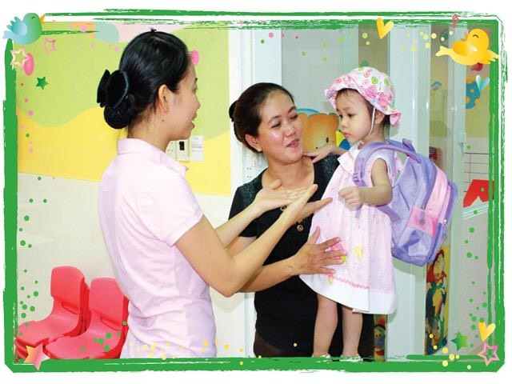

Slide 8

Quan tâm chăm sóc giáo dục,yêu thương,đối xử công bằng và tôn trọng trẻ
- Gv tạo được tâm thế vui vẻ cho trẻ, trẻ thích đến trường đến lớp , yêu cô yêu các bạn.
- GV đảm bảo an toàn cho trẻ mọi lúc mọi nơi khi trẻ ở trường
- Trẻ ăn được ngủ được tăng cân nặng và chiều cao trong kênh A
- Trẻ nhớ được tên các bài thơ, bài hát, các bài học được cô dạy ở lớp.
- Trẻ mạnh dạn , tự tin trong giao tiếp, ngôn ngữ phát triển tốt.
- Trẻ có nề nếp thói quen trong các HĐ : Có kỹ năng tự phục vụ bản thân, , đi học vui vẻ không khóc, có nề nếp tốt…
- Trước mỗi tình huống,giáo viên luôn bình tĩnh không nên vội vàng,nóng nảy,cần tìm hiểu nguyên nhân dẫn đến hành vi biểu hiện bất thường của trẻ để có hướng giải quyết phù hợp.
- Giáo viên vừa phải quan tâm đến cả lớp vừa phải quan tâm đến từng cá nhân trẻ,đặc điểm,nhu cầu,hứng thú và khả năng của từng trẻ…để có cách giao tiếp ứng xử pù hợp.
- Giáo viên cần tìm hiểu những điểm tốt,điểm tích cực của trẻ để nêu gương khích lệ,tạo cho trẻ sự tự tin phấn khởi.
- Cần tôn trọng,lắng nghe ý kiến của trẻ sẵn sàng giải đáp mọi thắc mắc ý kiến của trẻ.
Cách tiến hành

Slide 9

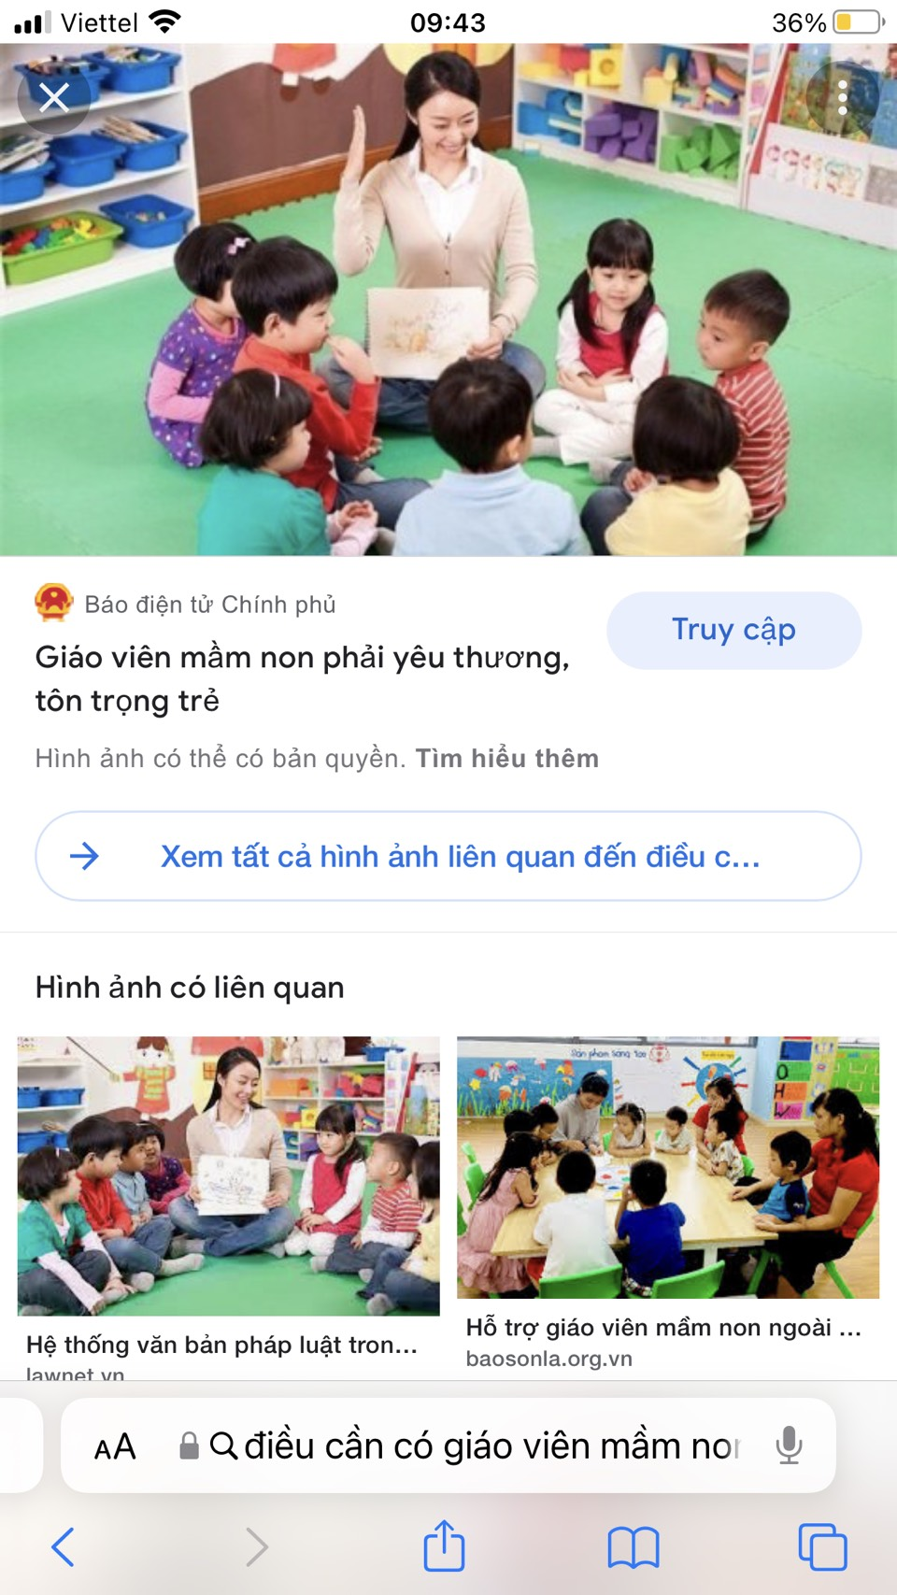

Slide 10
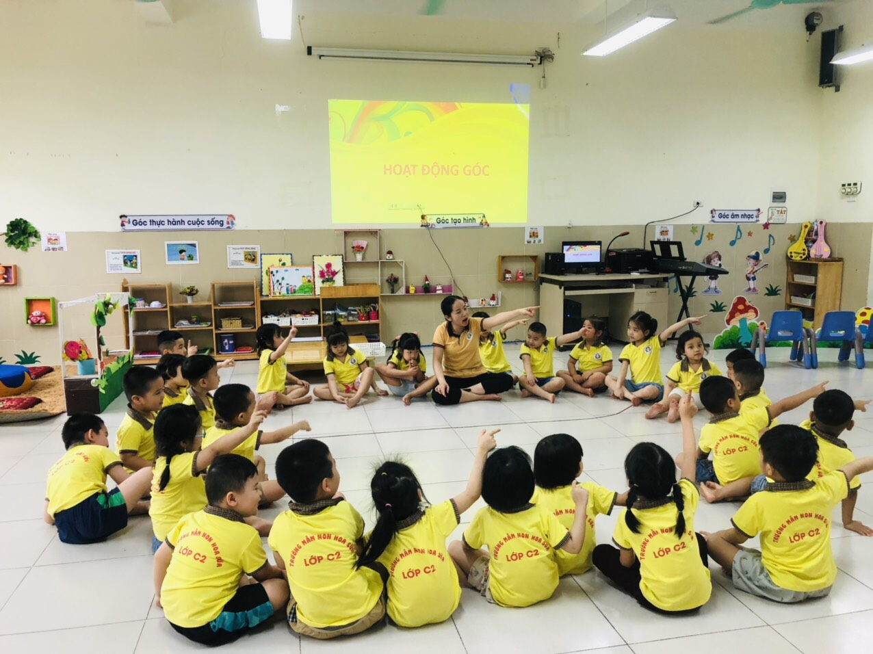

Slide 11
Trao đổi trò chuyện trực tiếp với phụ huynh học sinh hàng ngày
Cách tiến hành
- Cô giáo thông báo nhanh với cha mẹ về tình hình của trẻ trong ngày như: sức khoẻ,học tập ,vui chơi …( hôm nay ở lớp con ăn ngủ ntn, con tham gia các hoạt động chơi học ra sao, con có vui vẻ không…) .Nhưng giáo viên cần lựa chọn xem xét cần trao đổi với phụ huynh nào?Nội dung gì?.Với từng đối tượng,tuỳ vào đặc điểm tính cách của trẻ,tuỳ vào hoàn cảnh điều kiện của từng gia đình,tính cách của từng phụ huynh mà cô giáo có cách tiếp cận,trao đổi khác nhau,để làm được như vậy cô giáo phải là người biết rõ hoàn cảnh của các cháu,cô lắng nghe ý kiến của phụ huynh,tâm tư nguyện vọng của họ.
-Trong giờ đón trả trẻ không chỉ thông tin từ cô giáo mà còn là những thông tin phản hồi từ các bậc phụ huynh đến nhà trường.
-Thái độ của GV luôn nhẹ nhàng cởi mở, thân thiện gần gửi với PHHS

Slide 12
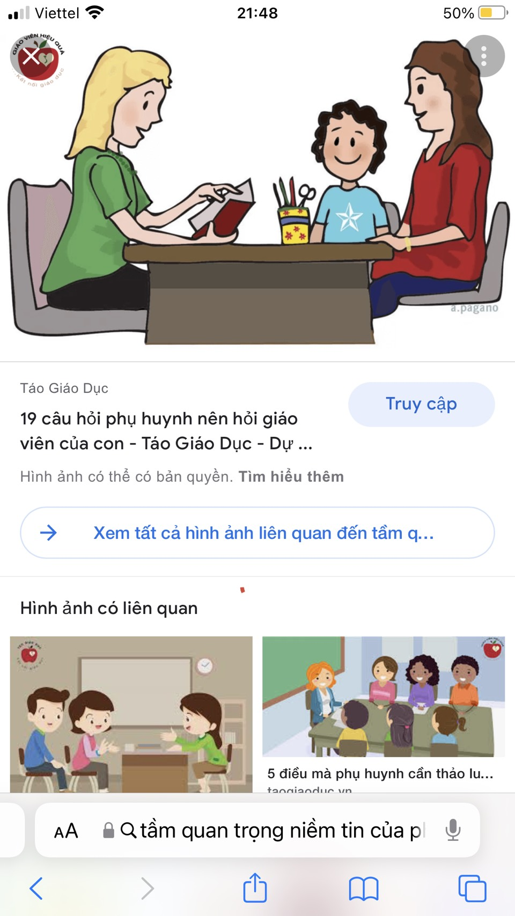

Slide 13

Có kênh kết nối giữa phụ huynh học sinh và giáo viên
Cách tiến hành
Trong thời buổi công nghệ 4.0 việc kết nối giữa phụ huynh học sinh và giáo viên là vô cùng cần thiết.Không chỉ đơn thuần là các bảng tin,góc tuyên truyền đồng hành là mạng xã hội có nhiều dạng và tính năng khác nhau,giúp phụ huynh dễ dàng kết nối ở bất cứ nơi đâu như: Điện thoại,Facebook,Zalo,Intagram,Youtube..Hàng ngày tôi có thể đăng tải những hình ảnh,hoạt động của trẻ ở lớp thông báo trên Zalo nhóm lớp để phụ huynh có thể nắm bắt kịp thời.Ngoài ra tôi còn đăng tải những bài học hàng ngày lên youtobe để phụ huynh vào xem phối hợp,ôn luyện cho con tại nhà nhằm nâng cao chất lượng giáo dục.Đây cũng là phượng tiện kết nối rất hay và hiệu quả

Slide 14

“ Tạo được niềm tin,sự yên tâm cho phụ huynh khi cho trẻ đến lớp. " có ý nghĩa đặc biệt quan trọng. Phụ huynh yên tâm và tin tưởng các cô giáo, tin tưởng nhà trường hơn khi gửi con đến trường, không còn băn khoăn lo lắng, phụ huynh sẽ phối kết hợp chặt chẽ với giáo viên của lớp, thường xuyên thông tin và lắng nghe tình hình sức khỏe, học tập và các hoạt động của trẻ ở lớp, thay đổi giờ sinh hoạt của trẻ ở gia đình gần với giờ trên lớp của trẻ để trẻ nhanh chóng làm quen chế độ sinh hoạt ở trường.
Nhờ thế uy tín của nhà trường càng tăng cao, sĩ số cháu ổn định, không còn tình trạng trẻ vào học được vài ngày lại xin nghỉ do cháu khóc nhiều, tâm lý không ổn định hoặc vì cha mẹ “xót con”...
Kết luận

Slide 15

Với mong muốn tạo được niềm tin,sự yên tâm từ các bậc phụ huynh học sinh khi gửi con tại trường mầm non Hoa Sữa.Tôi đã chia sẻ một số kinh nghiệm đã tích luỹ cũng như đã học hỏi của bản thân.Tôi hi vọng thông qua bài chia sẻ này,góp phần nhỏ giúp ích cho các đồng chí.Kính mong các đồng chí góp ý để buổi chia sẻ được đa dạng phong phú và đạt hiệu quả cao.Trân trọng cảm ơn các đồng chí đã lắng nghe!

Slide 16

TRÂN TRỌNG CẢM ƠN !

